Slide 1
系统的零极点分析
1.连续系统的零极点分析
(1)绘制零极点图
(2)零极点分布与系统的稳定性
2.离散系统的零极点分析
(1)绘制零极点图
(2)零极点分布与系统的稳定性

Slide 2
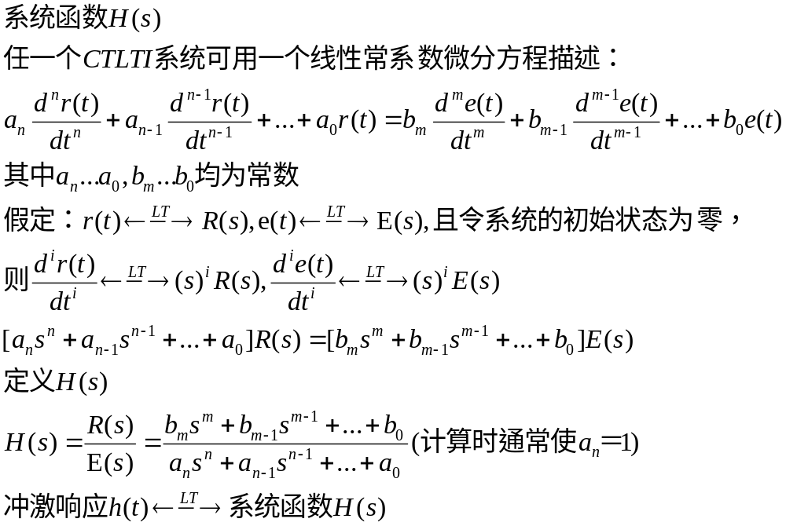
1.连续系统的零极点分析

Slide 3
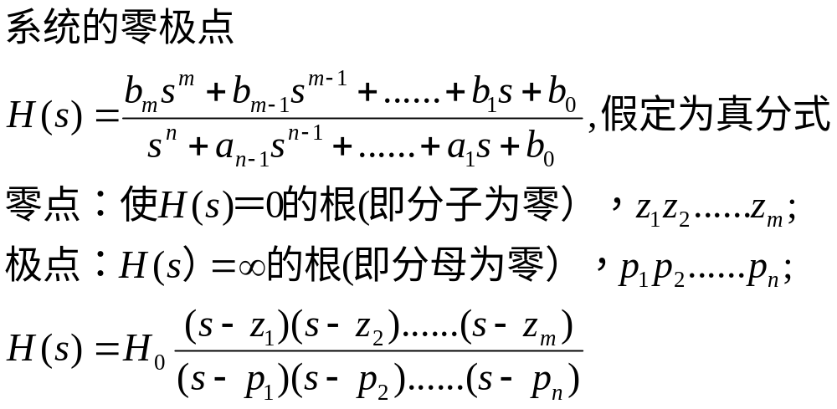
可见：若系统的零极点已知，则H(s)可知

Slide 4
说明：对系统的零极点进行分析的意义
可确定系统的H(s)；
判断系统的稳定性；

Slide 5
(1)用MATLAB来绘制连续系统的零极点图
连续系统的零极点位置可以用matlab中的多项式求根函数roots()来求得，其调用格式为：
p=roots(D)：D是由多项式的系数构成的行向量
例：求s²+4s+3=0的根。
>> d=[1 4 3];
>> p=roots(d)
p =
-3
-1

Slide 6
用roots()函数求出系统函数H(s)的零极点后，即可用plot命令在复平面上绘出系统函数的零极点。方法是在零点位置用符号“O”表示，在极点位置用符号“X”表示。下面的函数可以求出系统函数的零极点并绘制零极点图。
function [p,z]=ljdt(D,N)
p=roots(D) %求系统的极点
z=roots(N) %求系统的零点
p=p'; %将极点列向量转置为行向量
z=z'; %求将零点列向量转置为行向量

Slide 7
x=max(abs([p z])); %用来确定坐标轴的范围
x=x+0.1;
y=x;
hold on %重叠绘图
axis([-x x -y y]); %确定坐标轴显示范围
plot([-x x],[0 0]) %画出横坐标
plot([0 0],[-y y]) %画出纵坐标
plot(real(p),imag(p),'x') %画出极点
plot(real(z),imag(z),'O') %画出零点
title('连续系统的零极点图') %加标题
text(0.2,x-0.2,'虚轴') %加文本标注
text(y-0.2,0.2,'实轴')

Slide 8
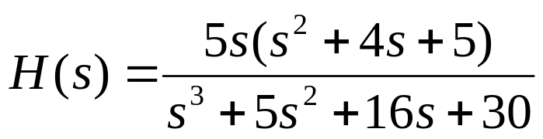
将该函数保存为ljdt.m文件后，可直接调用该函数来计算系统函数的零极点并绘制零极点图。
例：已知一连续系统的系统函数为
试绘出该其零极点图。
对应的MATLAB命令如下：

Slide 9
>> a=[1 5 16 30];
>> b=[5 20 25 0];
>> ljdt(a,b);

Slide 10
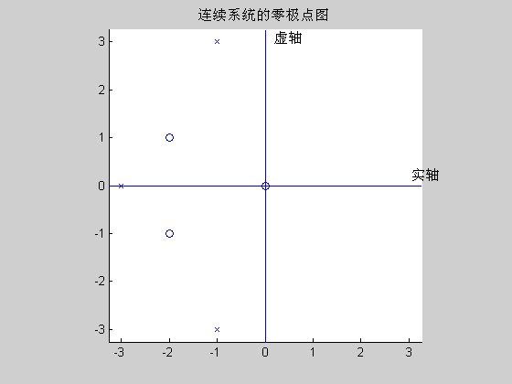

Slide 11
(2)零极点分布与系统稳定性的关系
判断系统稳定性的方法：
(1)若输入有界，则输出有界；
(2)h(t)绝对可积；
(3)H(s)的所有极点在左半平面；
根据H(s)的零极点分布来判断连续系统的稳定性是进行零极点分析的重要应用之一，稳定性是系统的固有性质，与激励信号无关。

Slide 12
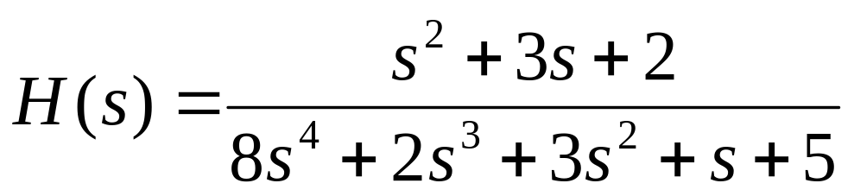
例：已知一连续时间因果系统的系统函数为
判断该系统是否稳定？
绘出零极点图即可判断出是否稳定。

Slide 13
>> clf
>> a=[8 2 3 1 5];
>> b=[1 3 2];
>> ljdt(a,b);
p =
-0.6155 + 0.6674i
-0.6155 - 0.6674i
0.4905 + 0.7196i
0.4905 - 0.7196i
z =
-2
-1

Slide 14
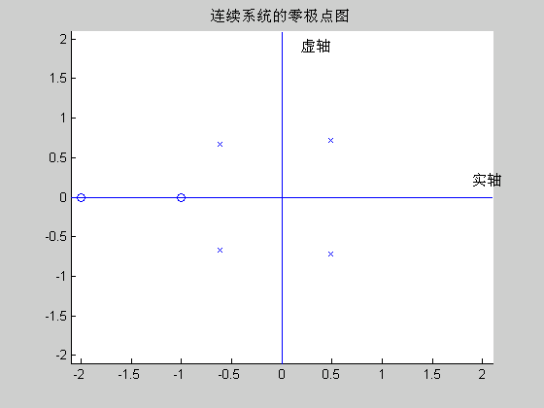
H(s)有极点在右半平面，因此该系统是一个不稳定系统。

Slide 15
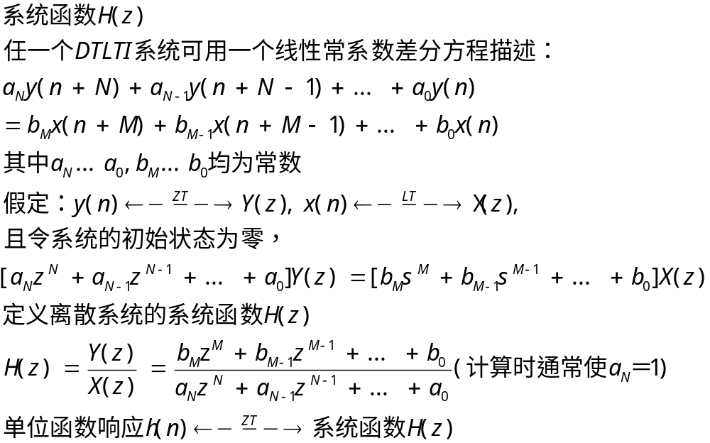
1.离散系统的零极点分析

Slide 16
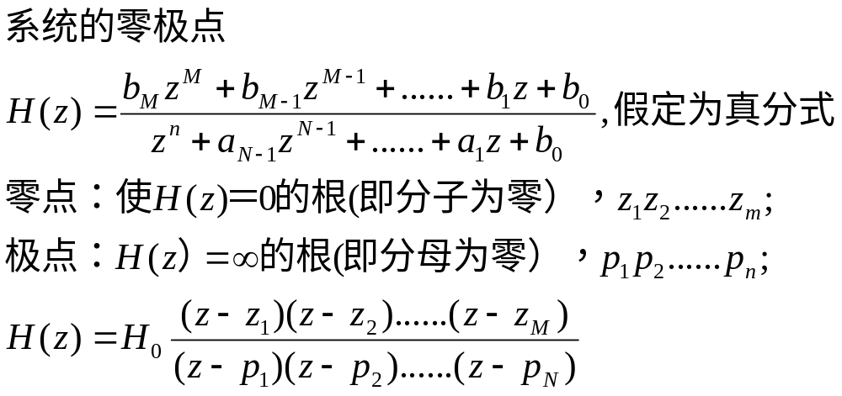
可见：若系统的零极点已知，则H(z)可知

Slide 17
说明：对系统的零极点进行分析的意义
可确定系统的H(z)；
判断系统的稳定性；

Slide 18
(1)用MATLAB来绘制离散系统的零极点图
离散系统的零极点位置同样用matlab中的多项式求根函数roots()来求得，
例：求z²+0.75z+0.125=0的根。
>> d=[1 0.75 0.125];
>> p=roots(d)
p =
-0.5000
-0.2500
注意：系数向量一定要由多项式的最高幂开始，一直到常数项，缺项用零补齐。

Slide 19
用roots()函数求出系统函数H(z)的零极点后，同样可用plot命令在复平面上绘出离散系统的零极点图。与连续系统类似，下面的函数可以求出系统函数的零极点并绘制零极点图。
function [p,z]=nljdt(D,N)
p=roots(D) %求系统的极点
z=roots(N) %求系统的零点
p=p'; %将极点列向量转置为行向量
z=z'; %求将零点列向量转置为行向量

Slide 20
x=max(abs([p z 1])); %用来确定坐标轴的范围
x=x+0.1;
y=x;
hold on %重叠绘图
axis([-x x -y y]); %确定坐标轴显示范围
w=0:pi/300:2*pi;
ucircle=exp(j*w);
plot(ucircle) %画出单位圆
plot([-x x],[0 0]) %画出横坐标
plot([0 0],[-y y]) %画出纵坐标
plot(real(p),imag(p),'x') %画出极点
plot(real(z),imag(z),'O') %画出零点
title(‘离散系统的零极点图') %加标题
text(0.1,x,'虚轴') %加文本标注
text(y,0.1,'实轴')

Slide 21
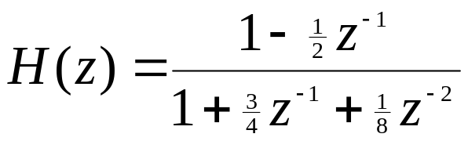
将该函数保存为nljdt.m文件后，可直接调用该函数来计算系统函数的零极点并绘制零极点图。
例：已知一离散系统的系统函数为
试绘出该其零极点图。
对应的MATLAB命令如下：

Slide 22
>> a=[1 3/4 1/8];
>> b=[1 -0.5 0];
>> clf
>> nljdt(a,b);
p =
-0.5000
-0.2500
z =
0
0.5000

Slide 23
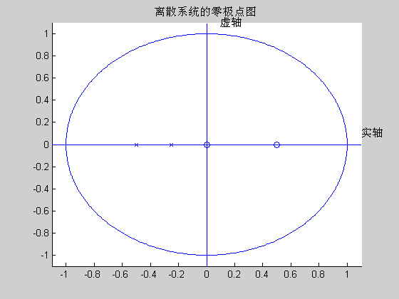

Slide 24
(2)零极点分布与系统稳定性的关系
判断系统稳定性的方法：
(1)若输入有界，则输出有界；
(2)h(n)绝对可和；
(3)H(z)的所有极点在单位圆内；
因此，考察H(z)的极点分布，就可判断离散系统的稳定性。

Slide 25
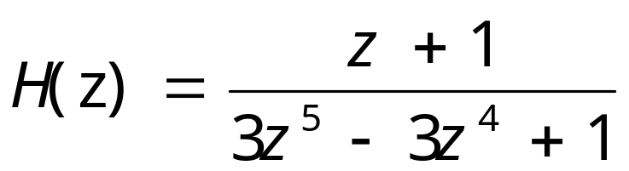
例：已知一离散时间因果系统的系统函数为
判断该系统是否稳定？
绘出零极点图即可判断出是否稳定。

Slide 26
>> clf
>> a=[3 -1 0 0 0 1];
>> b=[1 1];
>> nljdt(a,b);
p =
0.7255 + 0.4633i
0.7255 - 0.4633i
-0.1861 + 0.7541i
-0.1861 - 0.7541i
-0.7455
z =
-1

Slide 27
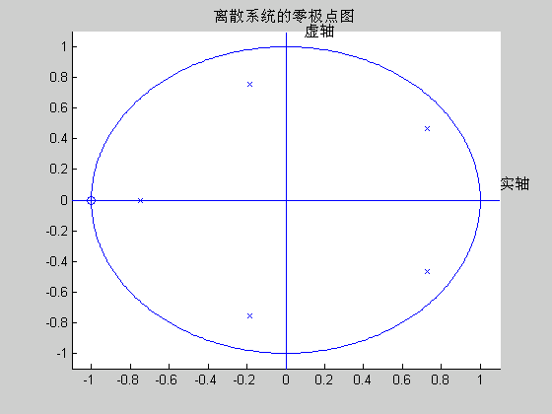
H(z)的所有极点均在单位圆内，因此该系统是一个稳定系统。

Slide 28
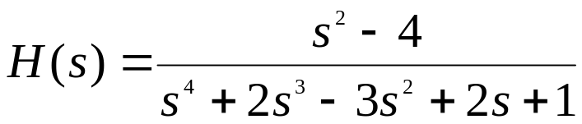
习题
1.已知一系统的系统函数为
画出系统的零极点图并判断系统的稳定性

Slide 29
>> clf
>> a=[1 2 -3 2 1];
>> b=[1 0 -4];
>> ljdt(a,b);
p =
-3.1300
0.7247 + 0.6890i
0.7247 - 0.6890i
-0.3195
z =
2.0000
-2.0000

Slide 30
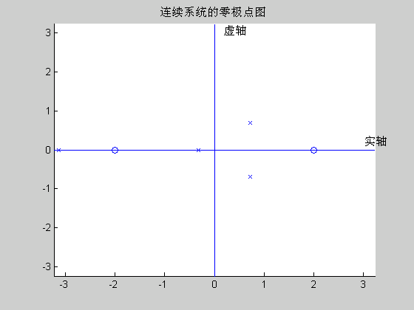
H(s)有极点在右半平面，因此该系统是一个不稳定系统。

Slide 31
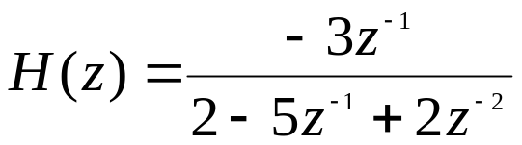
习题
2.已知一系统的系统函数为
画出系统的零极点图并判断系统的稳定性

Slide 32
>> clf
>> a=[2 -5 2];
>> b=[0 -3 0];
>> nljdt(a,b);
p =
2.0000
0.5000
z =
0

Slide 33
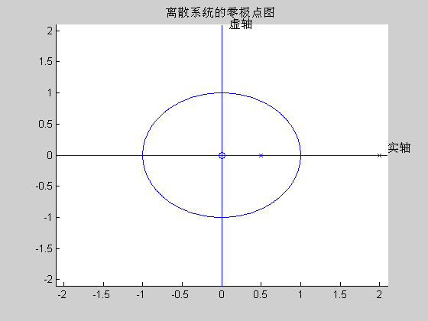
H(s)有极点在单位圆外，因此该系统是一个不稳定系统。

